Slide 1
Expending space herkansing
Van: Boyd Smit

Slide 2

Waar is mijn game op gebaseert
Altered beasts
Eerst geen referentie materiaal

Slide 3
Gekozen onderdeel
Moving and jumping

Slide 4
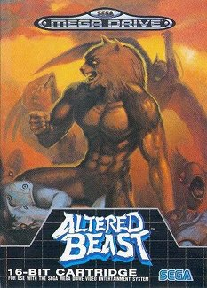
Referentie material
Eerst geen referentie material
Altered beasts

Slide 5
Gamemaker
Waarom

